Slide 1
Иван III Васильевич
Великий князь московский

Slide 2
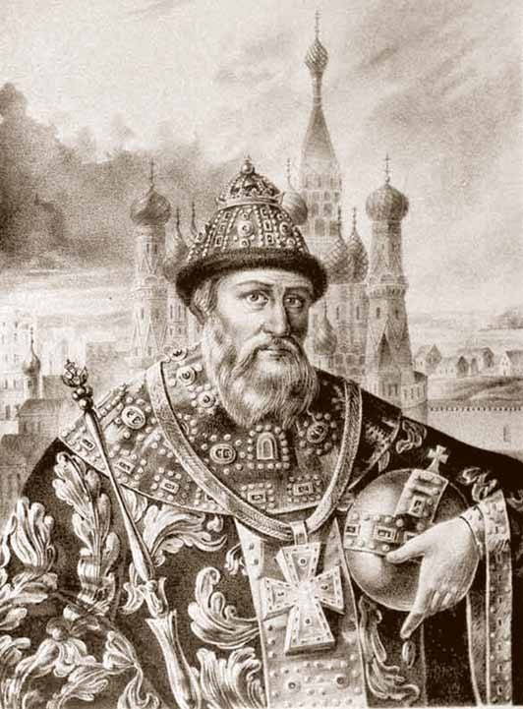
Иван III Васильевич
Рождение: 22 января 1440 Москва
Смерть: 27 октября 1505
Место погребения: Архангельский собор в Москве
Род: Рюриковичи
Отец: Василий II Тёмный
Мать: Мария Ярославна
Супруга: 1) Мария Борисовна
2) Софья Фоминична Палеолог
Дети: сыновья: Иван, Василий, Юрий, Дмитрий, Семён, Андрей
дочери: Елена, Феодосия и Евдокия

Slide 3
Иван III Васильевич
ГЕРБ
АРМИЯ
МИР
ДЕНЬГИ
НЕЗАВИСИМОСТЬ (СУВЕРИНИТЕТ)
ГОСУДАРСТВО
ТЕРРИТОРИЯ
ЕДИНЫЕ ЗАКОНЫ
ЕДИНСТВО
ВЛАСТЬ

Slide 4

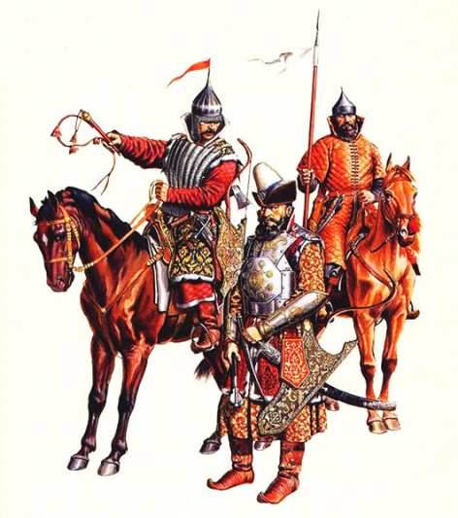
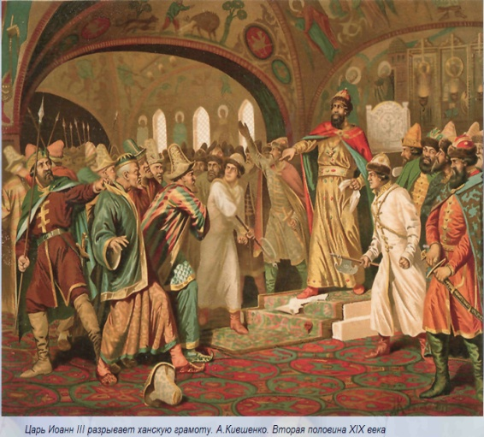
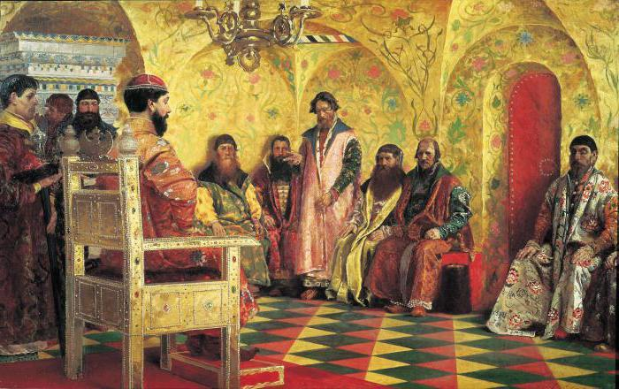
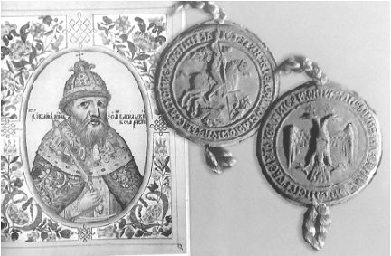
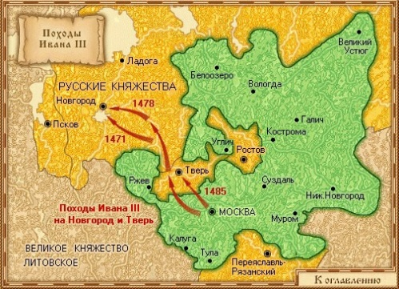

Slide 5
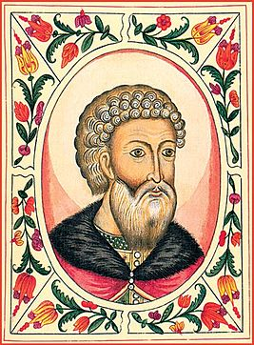
В 1471 – битва на реке Шелоне (Марфа Борецкая).
В 1478 – присоединение Новгорода
В 1485 – присоединение Твери
В 1480 – Стояние на реке Угре
1)1510 – Псков
2) 1514 – Смоленск
3) 1521 – Рязань

Slide 6
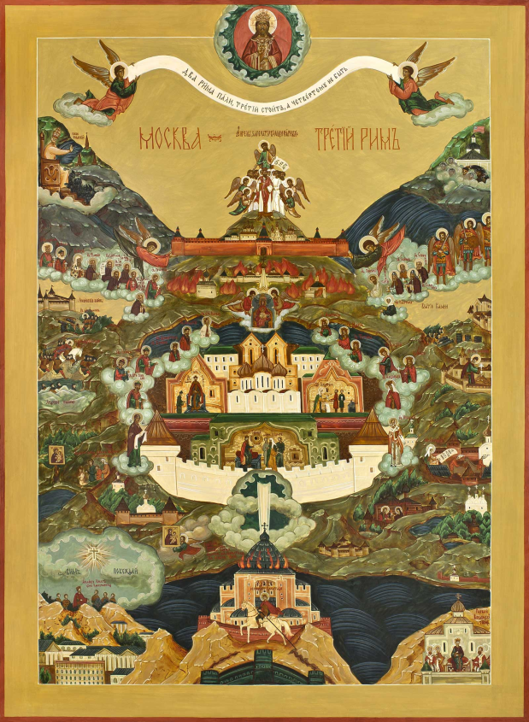

1453 – Москва – третий рим.
1497 – судебник- сборник законов.

Slide 7
1.Я СЧИТАЮ, ЧТО ИВАН 3 СМОГ СОЗДАТЬ Россию.
2.ПОТОМУ, ЧТО ИВАН 3 ПРИСОЕДИНИЛ НОВГОРОД И ТВЕРЬ, ПОРВАЛ ДОГОВОР С ЗОЛОТОЙ ОРДОЙ.
3.Я МОГУ ДОКАЗАТЬ НА ПРИМЕРЕ- СТОЯНИЕ НА РЕКЕ УГРЕ И В ТОТ МОМЕНТ В 1480 ГОДУ ЗАКОНЧИЛАСЬ МОНГОЛО-ТАТАРСКОЕ ИГО!
4.Я ДЕЛАЮ ВЫВОД, ЧТО ИВАН 3 – государь всея Руси.
Вывод:

